Slide 1

A tömegkommunikáció és műfajai

Slide 2
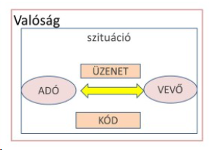
Tömegkommunikáció
A kommunikáció speciális fajtája
Vevő: nagyszámú
Üzenet: közérdekű
Csatorna (medium): rádió, televízió, internet, újságok-folyóiratok
üzenet
vevő
csatorna

Slide 3
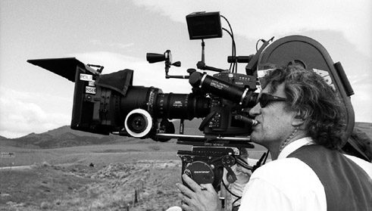
Jellemzői:
professzionális szakemberek irányítják
szer­ve­zett, intézményesült (jogszabályok vonatkoznak rá)
tömeges formában zajlik, nyilvános
egyirányú, nincs vissza­jelzés

Slide 4
SAJTÓMŰFAJOK
TÁJÉKOZTATÓ
hír
közlemény
tudósítás
riport
időjárásjelentés
apróhirdetés
VÉLEMÉNYKÖZLŐ
cikk
kommentár
kritika
jegyzet
interjú

Slide 5
HÍR
ALAPMŰFAJ (A TÖBBI EBBŐL FEJLŐDÖTT KI)
5 W elve
AKTUÁLIS
WHO
WHAT
WHEN
WHERE
WHY
KI
MI TÖRTÉNT
MIKOR
HOL
MIÉRT
KÖZÉRDEKŰ
LEMONDOTT A SZLOVÁK MINISZTERELNÖK
Felmentését kérte Eduard Heger ügyvezető szlovák kormányfő, aki ezt Pozsonyban, vasárnapi sajtótájékoztatóján jelentette be.
Döntését azzal indokolta, hogy az államfő nem fogadott el javaslatai közül egyet sem, amelyek – mint mondta – biztosabb megoldást jelentettek volna, mint egy szakértői kormány kinevezése.

Slide 6
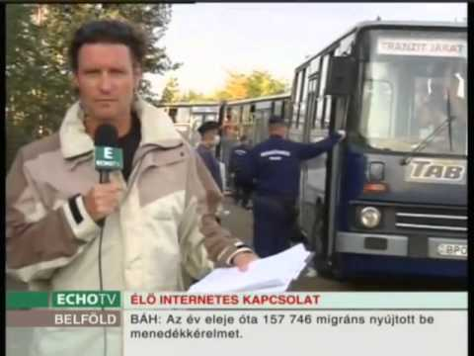
Tudósítás
Az újságíró a helyszínről, első kézből közli, amit tapasztal

Slide 7
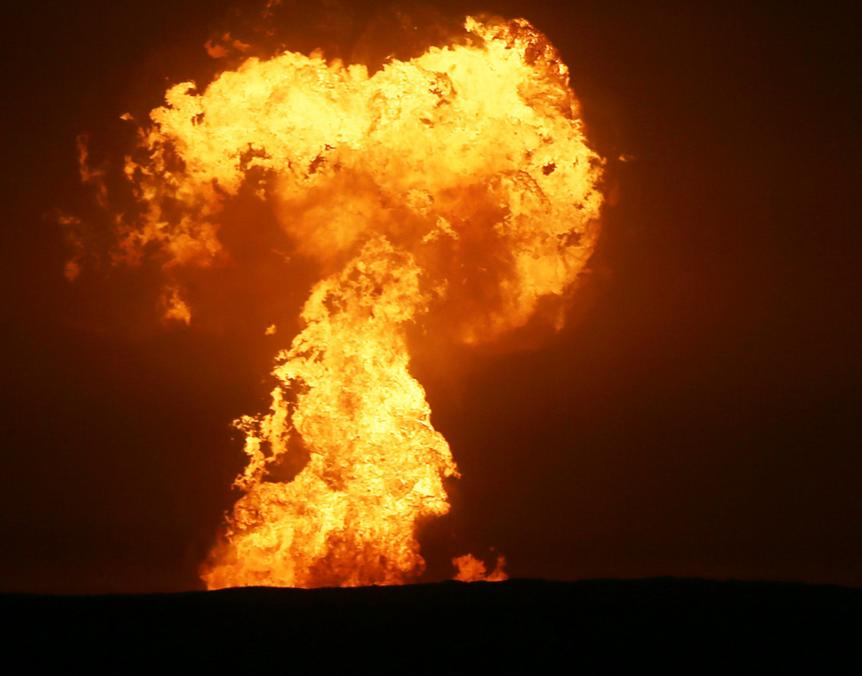

Riport
Párbeszédes:
Az újságíró egy érintettet kérdez, az esemény van a középpontban

Slide 8
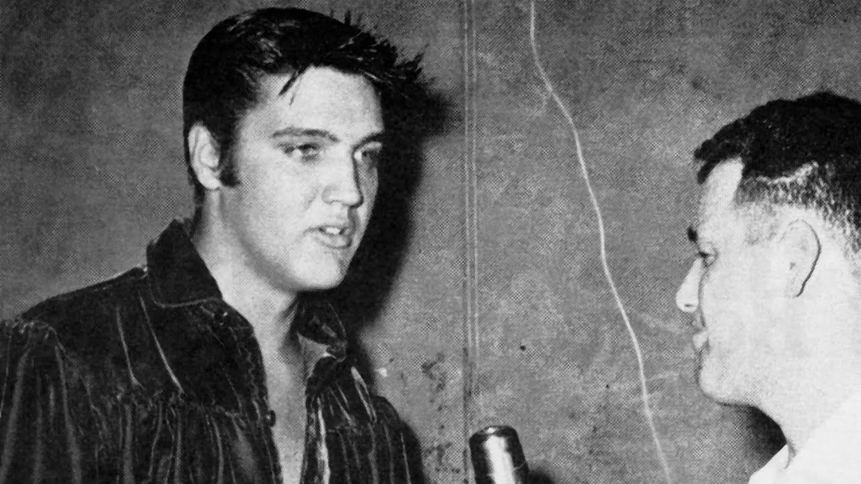
Interjú
Párbeszédes:
Az újságíró egy érintettet kérdez, a személy van a középpontban
(híres ember)

Slide 9
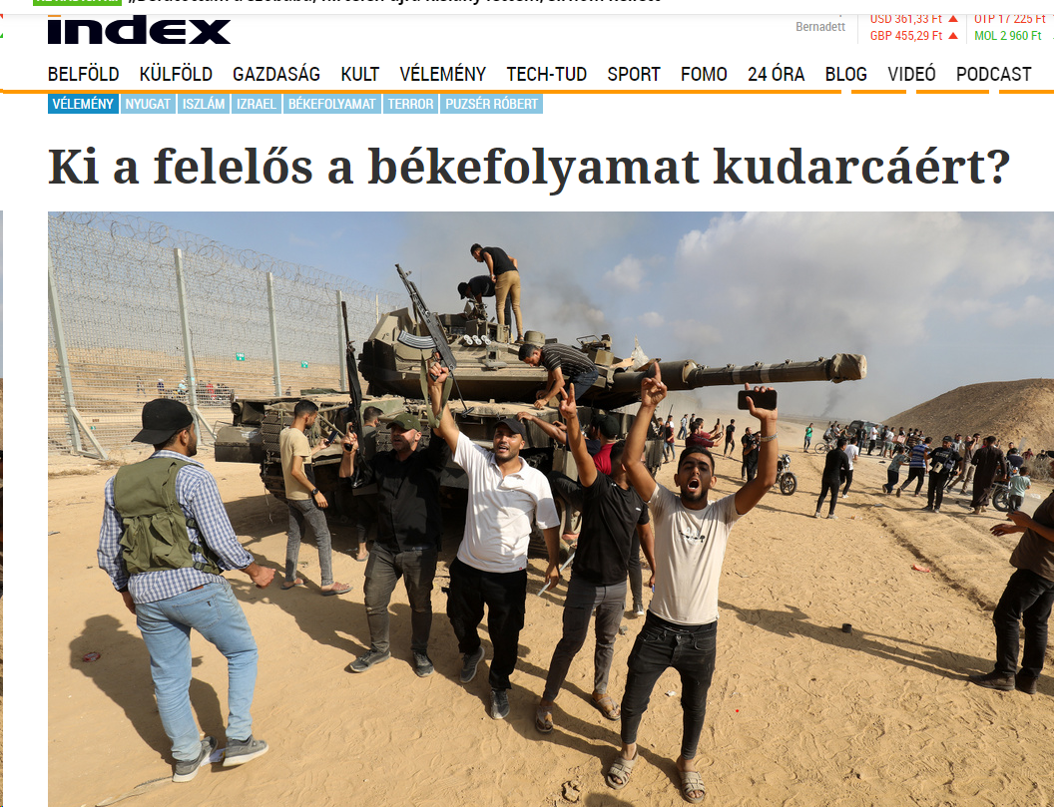
Kommentár, vélemény
A békefolyamat kudarcot vallott
Aktuális hírből indul ki
Hírmagyarázat
Személyes véleményt közöl

Slide 10
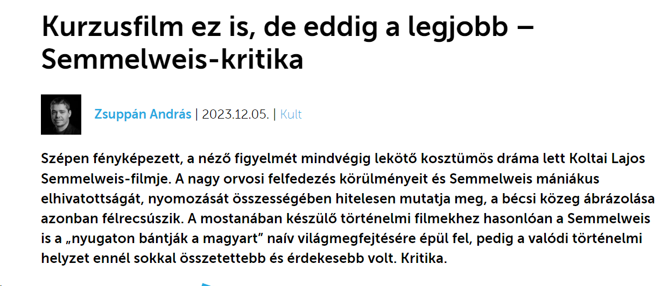
KRITIKA
Alkotásról készült elemző cikk vagy beszélgetés
Rámutat az alkotás erősségeire és gyengeségeire
Szakmai megközelítés (jó esetben)

Slide 11
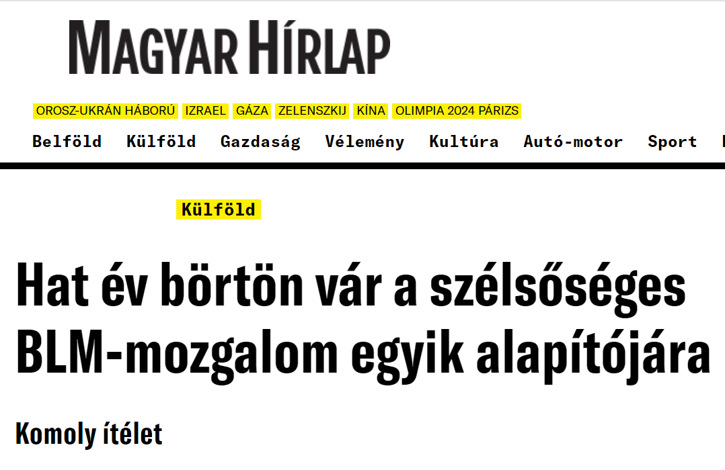
ÖSSZEFOGLALÁS
A tömegkommunikáció elsődleges célja az objektív tájékoztatás LENNE
A tájékoztató műfajok a legtöbb esetben állásfoglalást, véleményt is közölnek (rejtetten)
„független sajtó” gyakorlatilag nincs (esetleg az időjárás-jelentés)

